Slide 2
Sistemas Embarcados
O que são os sistema embarcados e tecnologias habilitadoras.

Slide 3
Sobre o Instrutor
Graduado em Engenharia Elétrica pela Universidade Federal do Amazonas - UFAM (2006). Atua em pesquisa e desenvolvimento na área de eletrônica e automação industrial. Possui vasta experiência em desenvolvimento de hardware, mais especificamente, placas de circuito impresso, dentre elas: placas de instrumentação analógica e digital utilizadas em sistemas de testes, placas processadoras baseadas em microcontroladores de diversos fabricantes, placas utilizadas em sistemas de comunicação digital com tecnologias cabeadas como RS485, RS422, Ethernet e tecnologias sem fio como Wi-fi 802.11, Zigbee 802.15 dentre outras. Possui experiência em desenvolvimento de firmware em diversas plataformas dentre elas: Intel 8088, 8051, Atmel, Microchip, ESP8266, Arduino.
http://lattes.cnpq.br/5067803336101638

Slide 4
Ementa
Conceitos de Eletricidade;
Geração de Energia;
Resistores;
Termistores;
Potênciomeros;
Capacitores;
Semicondutores;
Diodos;
Transistores;
Transistores MOS-FET;

Slide 5
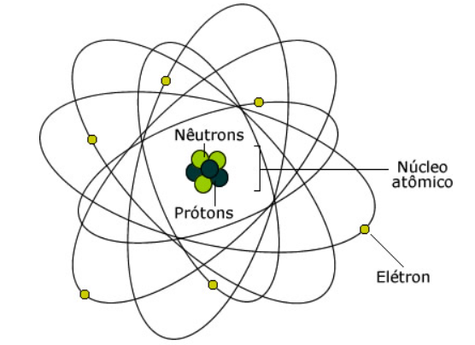
Conceito de eletricidade

Slide 6
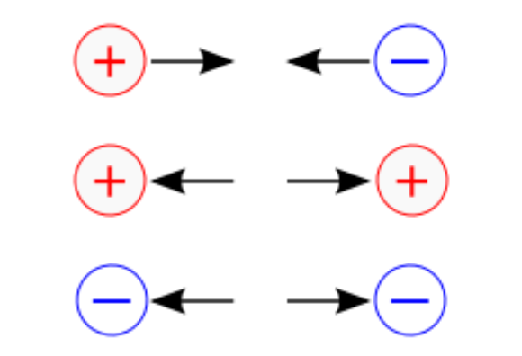
Conceitos de Eletricidade
Os átomos são compostos de prótons, elétrons e nêutrons.
Os prótons possuem carga positiva;
Os elétrons possuem carga negativa;
Os nêutrons não possuem cargas.
Cargas com sinais diferentes se atraem;
Cargas com sinais iguais se repelem;

Slide 7
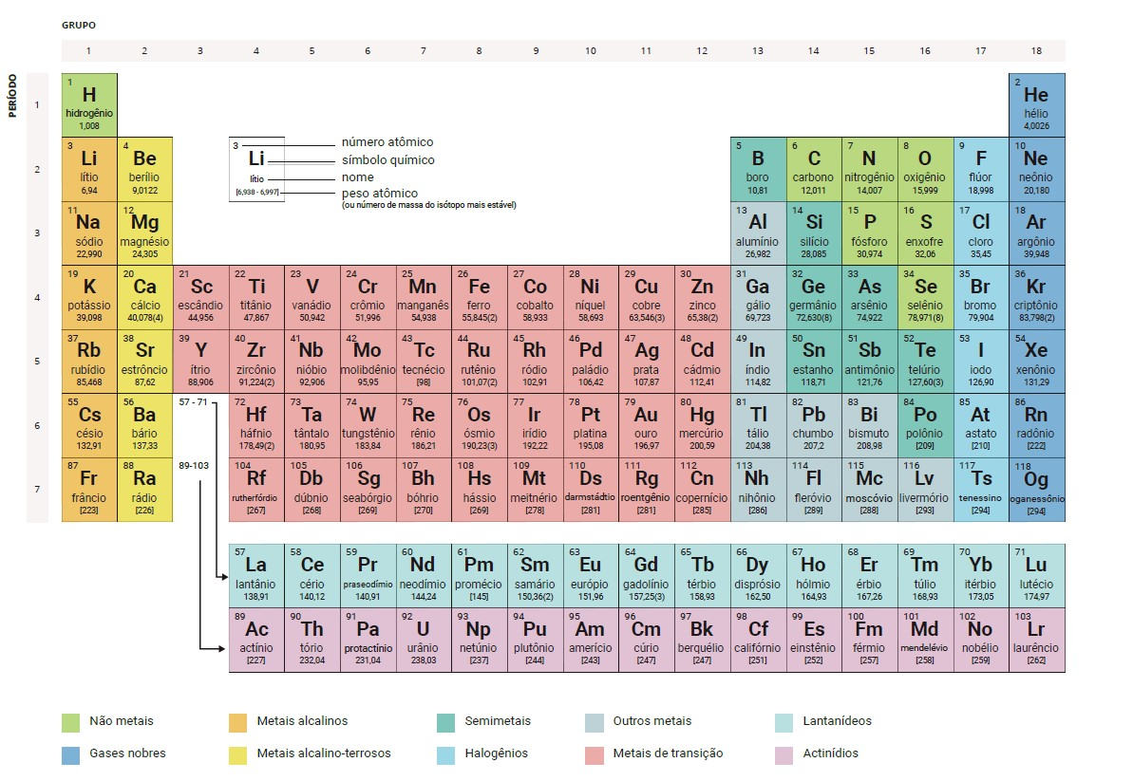
Conceitos de eletricidade

Slide 8
Conceitos de eletricidade
Em geral, o processo de condução elétrica acontece nos metais. Este tipo de substância possui um bom ordenamento em sua estrutura cristalina, e também elétrons livres que podem se locomover através da rede de átomos.
Os elétrons se movimentam em virtude das diferenças de potencial aplicadas nas extremidades deste material.
Estas diferenças de potencial surgem devido à falta de elétrons em algumas regiões e à sobra de elétrons em outra região

Slide 9
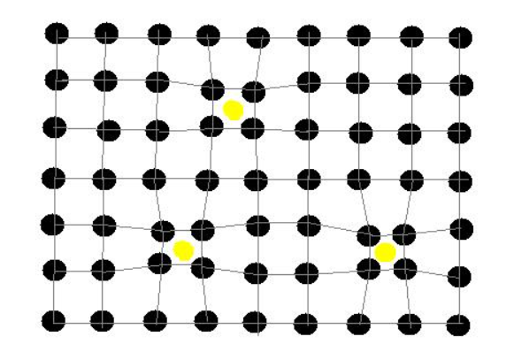
Conceito de eletricidade
Estrutura cristalina do metal
-
-
+
+
-
-
+
+
-
-
+
+
Notes:
Quando eu aplicar uma diferença de potencial ao metal o que irá acontecer? Os elétrons partirão do polo negativo para o polo positivo do circuito.

Slide 10
Conceitos de Eletricidade
Durante o deslocamento destas cargas ocorrem interações entre os elétrons e a cadeia de átomos. Isto causa alguma resistência ao movimento destes elétrons.
Esta resistência à passagem da corrente elétrica é devido à resistividade, que é uma característica de cada material. Matematicamente, esta resistividade elétrica é dada por:
ρ = R.S/l
ρ = Resistividade elétrica;
R = Resistência elétrica;
S = Área da seção transversal;
L = Comprimento do matérial

Slide 11
Conceitos de Eletricidade
A partir da fórmula da resistividade podemos encontrar a formula da resistência elétrica do material.
R = ρL/s
R = Resistência;
ρ = Resistividade;
L = Comprimento;
S = Área da seção transversal

Slide 12
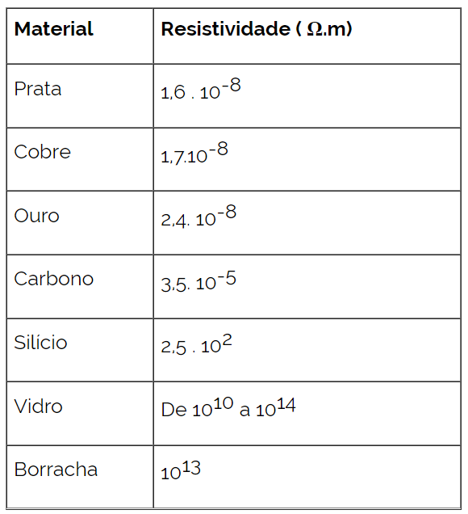
Conceitos de Eletricidade
As constantes de resistividade dos materiais encontram-se em tabelas, como a mostrada abaixo.

Slide 13
Conceitos de Eletricidade
Exercício:
Encontre a resistência elétrica de um fio de cobre com diâmetro de 4mm e um comprimento de 100m
R = ρL/s
R = Resistência;
ρ = Resistividade;
L = Comprimento;
S = Área da seção transversal

Slide 14
Conceitos de Eletricidade
Solução
4mm
A = Pi*r^2
A = 3,14 *4 = 12,56 mm^2 = 12,56*10^-m^2
R = (1,7*10^-8) * 10^2/ 12,56*10^-3
R = 1,7 * 10 ^ -3/ 12,56
R = 0,135 Ohms

Slide 15
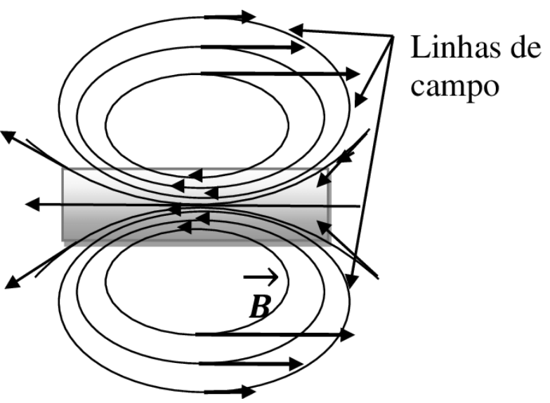
Geração de energia
Imã permanente
Notes:
O imã é um material metálico especial (Neodímio) com estrutura molecular organizada eletricamente que proporciona a criação de um campo magnético permanente.

Slide 16
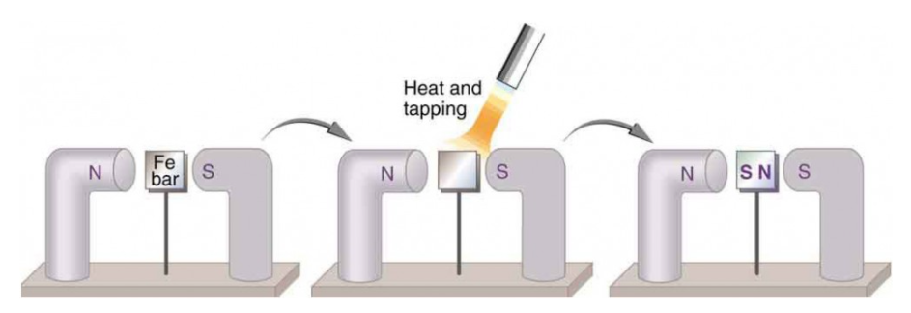
Geração de energia
Como são feitos os imãs

Slide 17
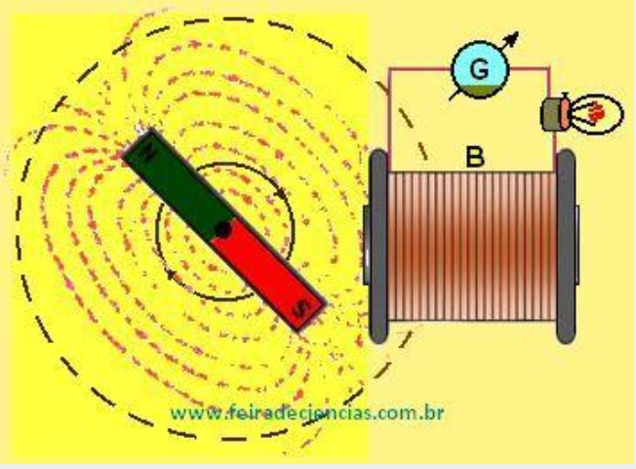
Geração de energia

Slide 18
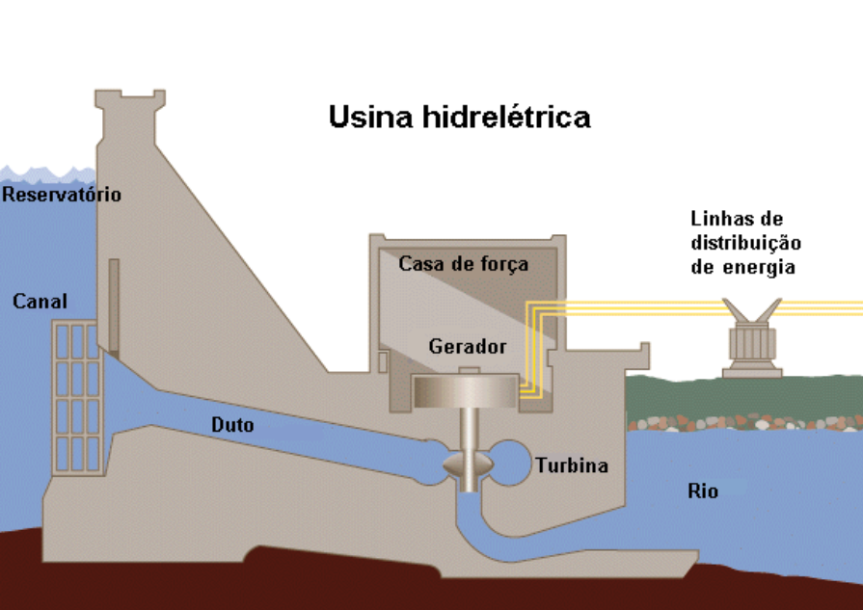
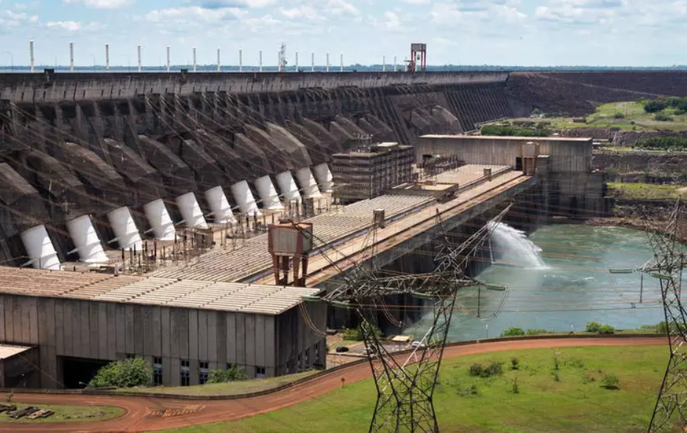
Geração de energia

Slide 19
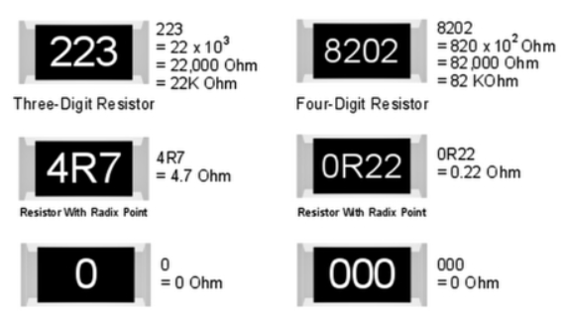
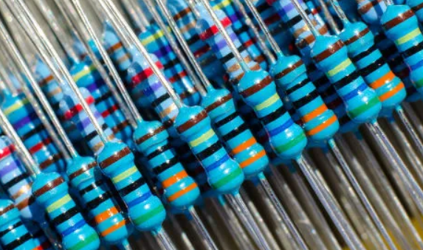
Resistores
Resistores são dispositivos eletrônicos utilizados para limitar a corrente e condicionar níveis de tesões em circuitos.

Slide 20
Resistores
I
R
V

Slide 21
Resistores
V
R= tg (a) = V/I
R = V/I
I
V = R*I
V
a
I

Slide 22
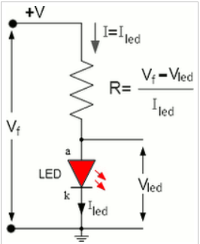
Resistores
Limitar corrente de dispositivos

Slide 23
Resistores não ôhmicos
V
I

Slide 24
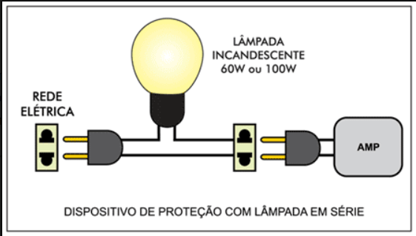
Resistores não ôhmicos

Slide 25
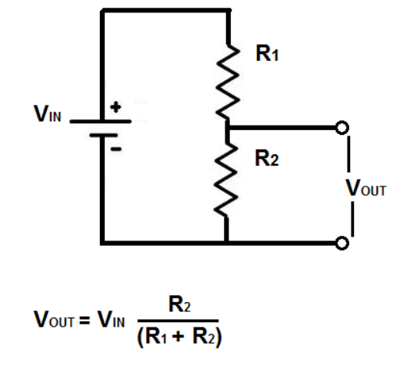
Divisores de tensão

Slide 26
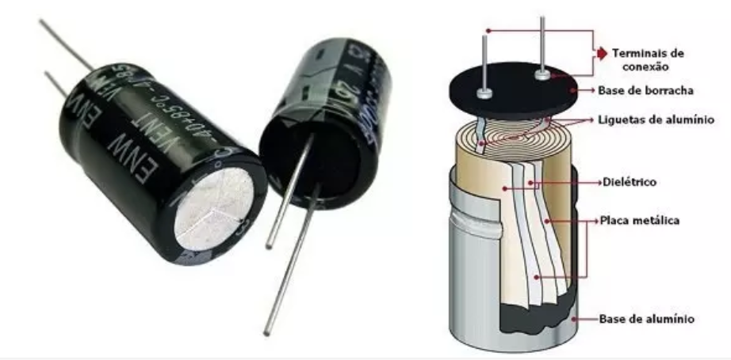
Capacitores

Slide 27
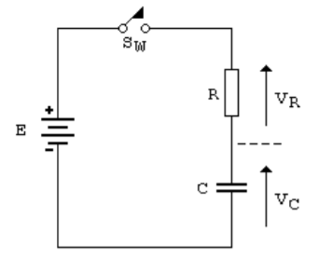
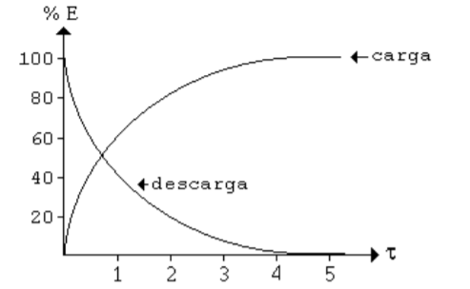
Comportamento dos Capacitores em CC

Slide 28
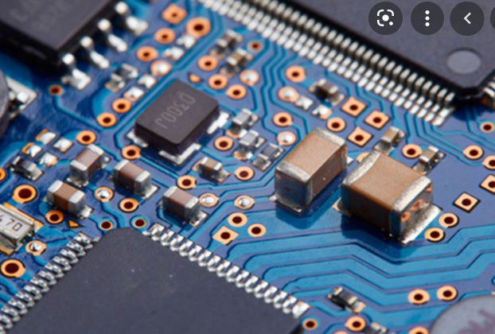
Capacitores
Os capacitores são largamente utilizados em circuitos digitais para filtragem de ruídos e para garantir a alimentação correta dos dispositivos digitais.

Slide 29
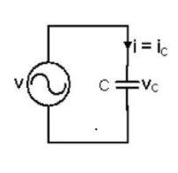
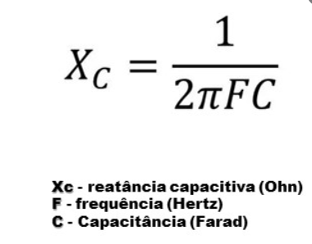
Capacitores em CA

Slide 30
Capacitores
Em corrente alternada os capacitores tem o comportamento parecido com o dos resistores, eles fornecem uma reatância capacitiva, que é uma resistência proporcional a frequência aplicada.
Observando a formula vemos que quanto maior fora a frequência menor será a reatância capacitiva.

Slide 31
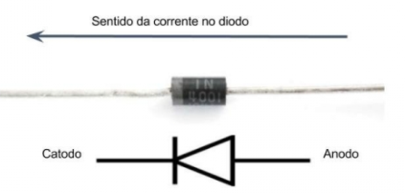
Diodos
Diodos são dispositivos semicondutores largamente utilizados em circuitos eletrônicos, sua característica principal é a permissividade de corrente somente em um sentido.

Slide 32
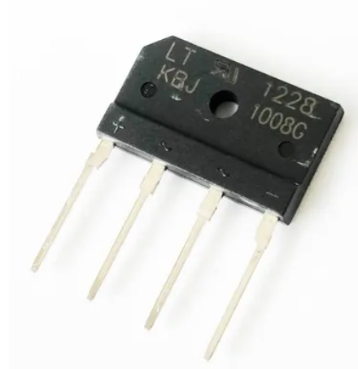
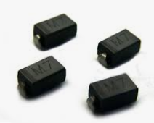
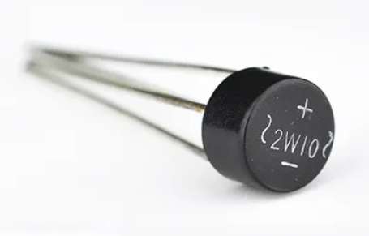
Diodos

Slide 33
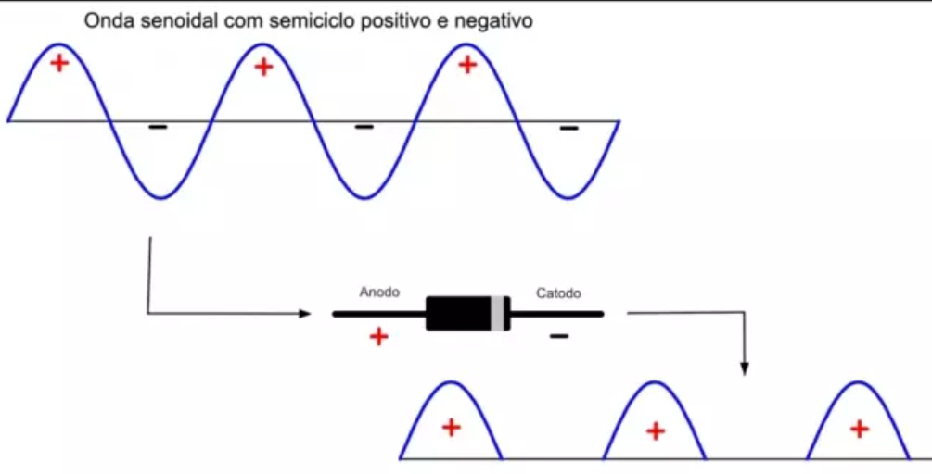
Diodo

Slide 34
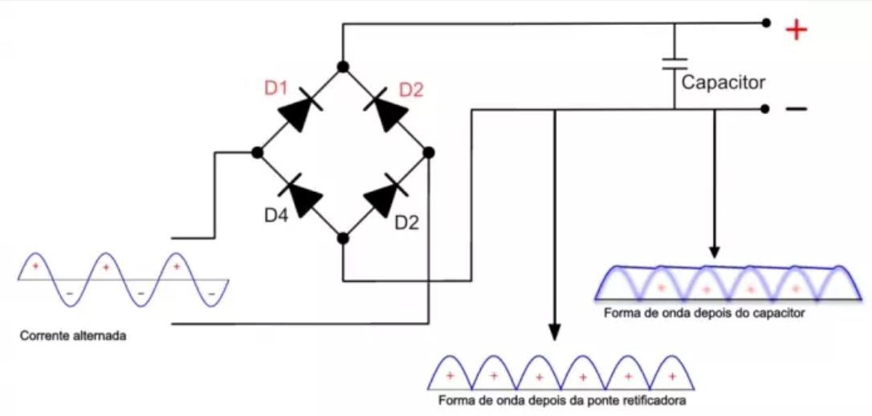
Retificadores com diodo

Slide 35
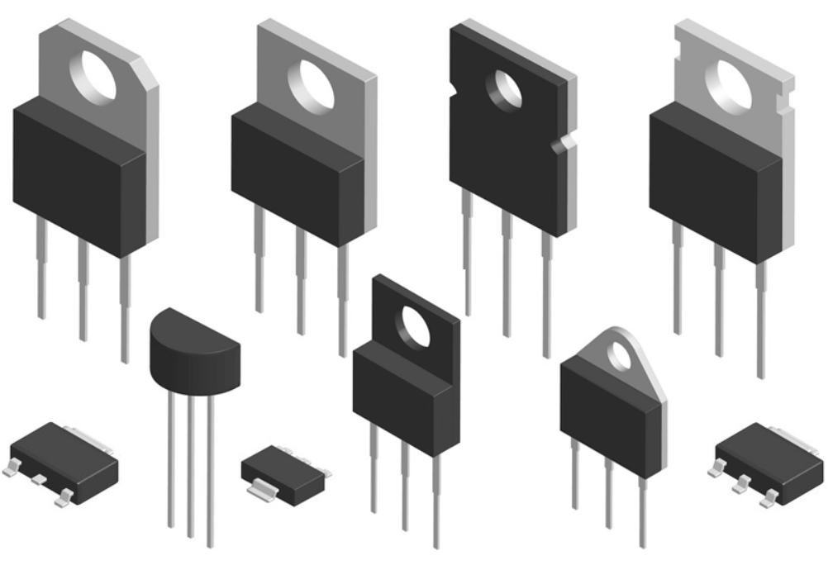
Transistores

Slide 36
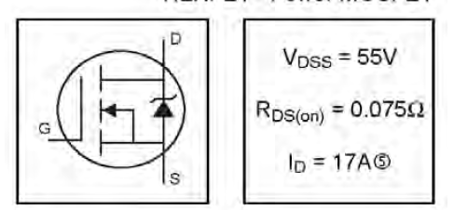
Transistores
Utilizados para realizar o chaveamento de cargas

Slide 37
Propostas / Drafts

